Slide 1
Simulazione dell’accoppiamento capacitivo pads Sensore - FEI4
IE3D software

Slide 2
Scopo della simulazione
Considerando la struttura geometrica delle pixel pads FE e del sensore
accoppiate capacitivamente, si puo’ avere una stima della ‘qualità’ della
trasmissione del segnale.

Slide 3
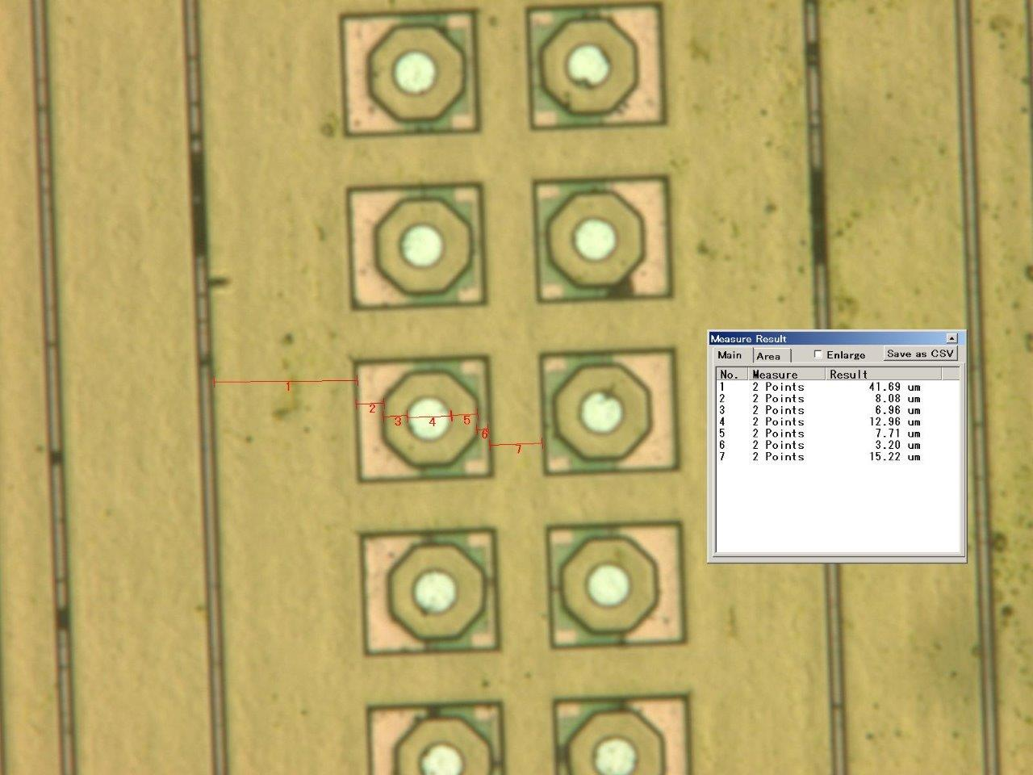
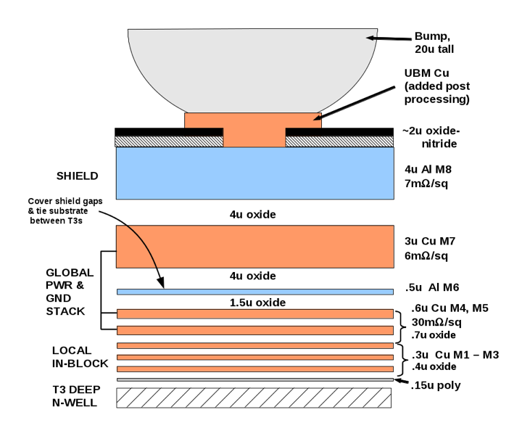
DATI INIZIALI
Foto del FE-I4B con le misure geometriche
Sezione del FEI4B
DIELECTRIC
(*)
GND
Con queste informazioni posso costruire un disegno della struttura da simulare

Slide 4
1) Stack-up (definizione dielectrici e metallo):
Sensor Ground
Dielectric (No. 4)
Sensor pads
5um EPOTEK_301-2 (No. 2 subst. Layers)
Fe-I4 pads
Dielectric (No.1)
FE-I4 (*) Ground
Ground

Slide 5
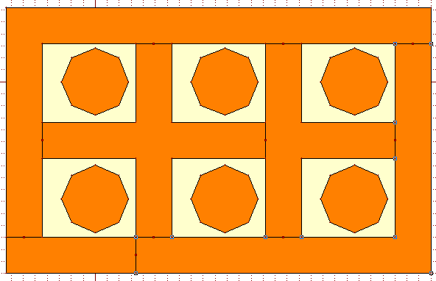
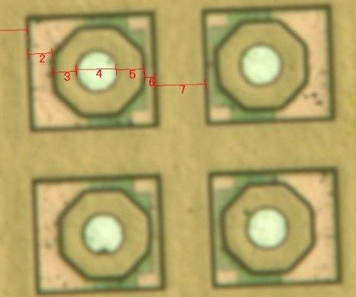
2) Disegno della struttura FE I4
Pad 25um
50um

Slide 6
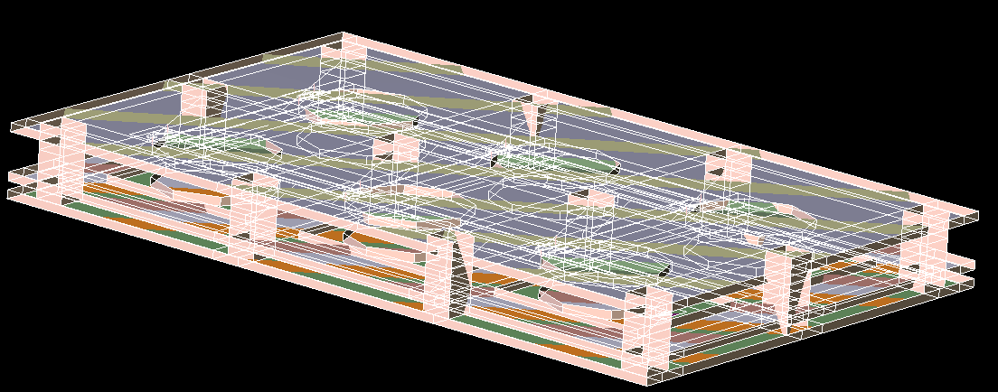
3) Vista in 3D del sistema Sensore-FeI4
Sensor Pads
Finite Gnd Sensor
FE I4 pads
GND grid FE I4
Finite Ground FE I4
Vias usate per connettere il piano di massa del FE I4
con quello del Sensore (per evitare floating planes)

Slide 7
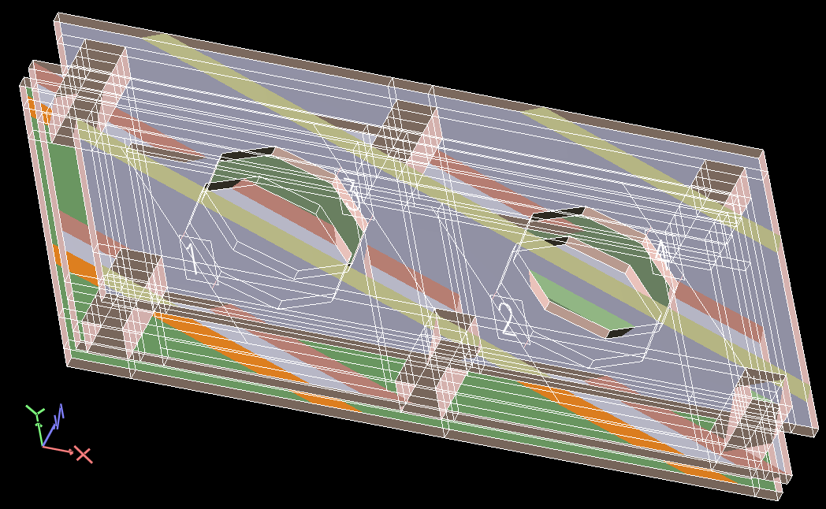
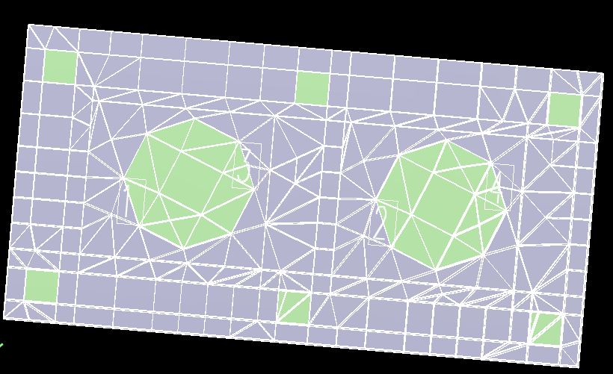
4) Inserisco le vertical localized port per iniettare il segnale..
Port 3
Port 4
Sensor pads
FE I4 pads
Port 1
Port 2
5) .. effettuo un
meshing della
struttura:

Slide 8
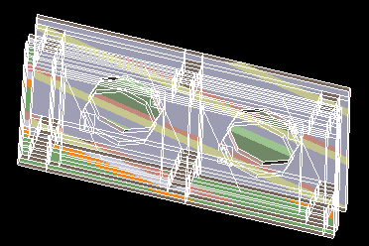
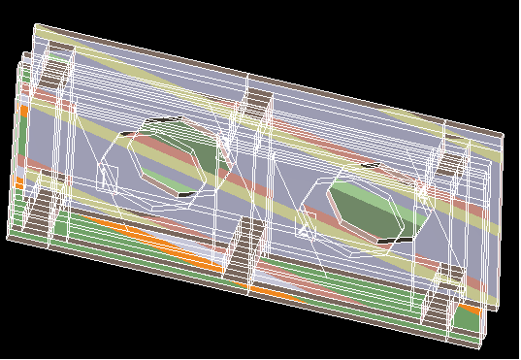
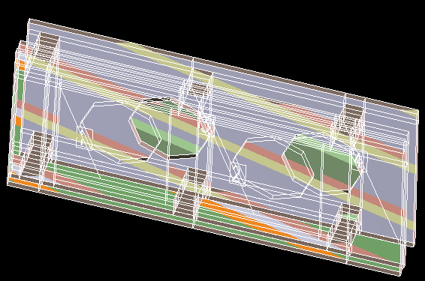
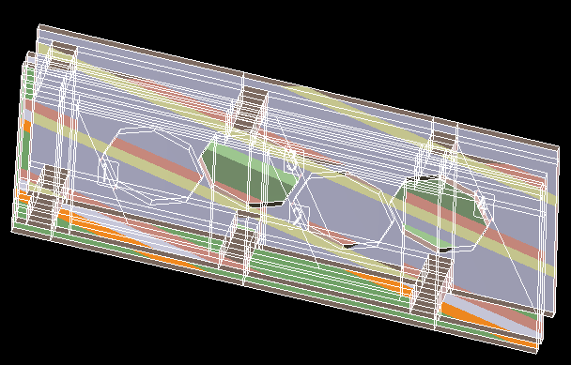
6) La simulazione è effettuata a 3 Frequenze: 10 Mhz, 500 Mhz e 1 Ghz
spostando le pads del sensore di 0 um – 5 um – 15 um e 25 um nella direz. x:
0 shift (pads aligned)
5um shift
15um shift
25um shift

Slide 9
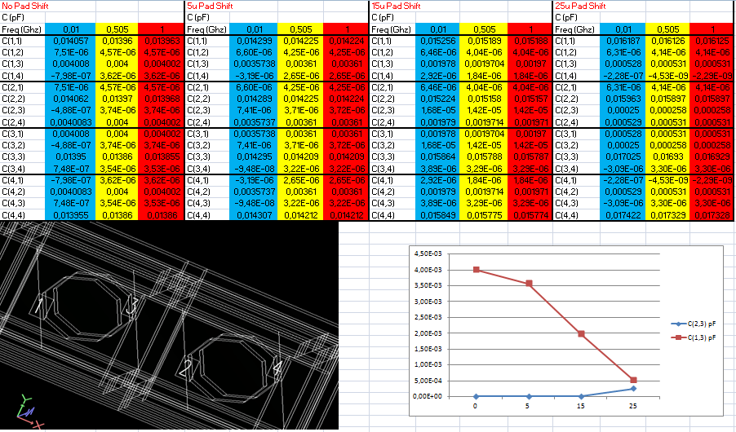
7) Risultati della simulazione (lumped C model):
@ 10 MHZ
Shift position

Slide 10
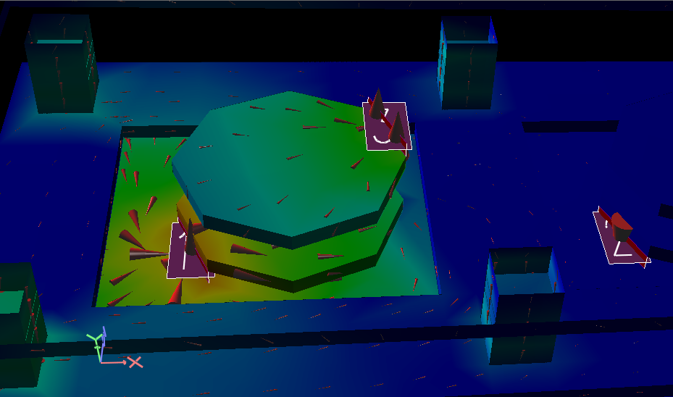
E’ possibile, dopo la simulazione, visualizzare la distribuzione dei vettori di corrente
sulla struttura:

Slide 11
Conclusioni
La simulazione di una struttura a 4 pads mostra una diminuizione del valore di C13 a partire da un disallineamento > di 5 um
Il crosstalk tra pads vicini (plate 3 e plate 2) inizia per valori di disallineamento > di 15u
C’e’ inoltre un forte accoppiamento fra le pads e la massa (14 fF)
che contribuisce negativamente sul segnale (vedi C 1,1 - C 2,2 - C 3,3 e C 4,4 nella pagina precedente)
E’ possibile aumentare l’accuratezza della misura importando in Hyperlynx 3D EM il file GDS del FEI4B.

